Slide 1
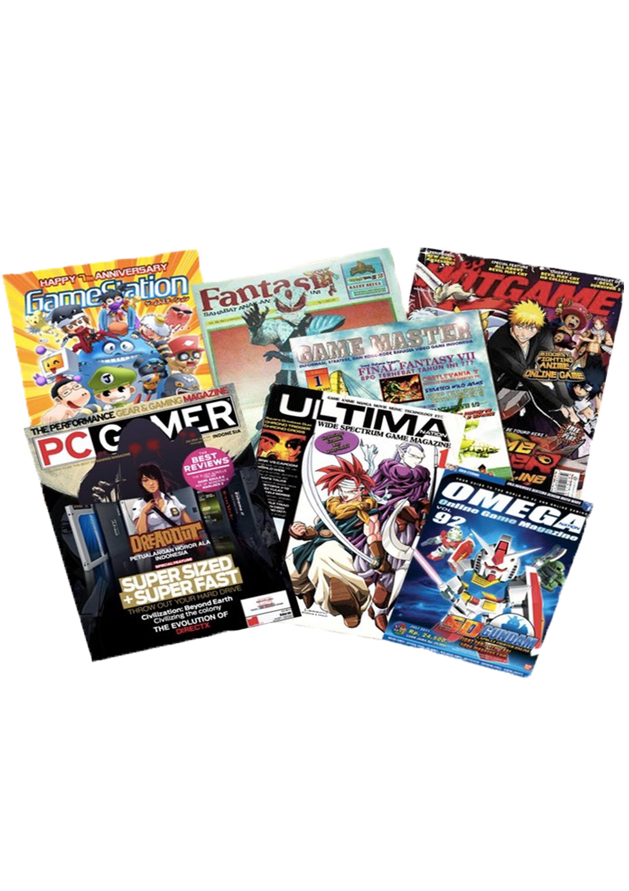
Majalah GameStation
penerbitan yang dicetak menggunakan tinta pada kertas, yang diterbitkan secara berkala.
Penerbit dalam majalah ini cyberstep LYTO game.com
Kertas yang di gunakan artpaper 120gr

Slide 2
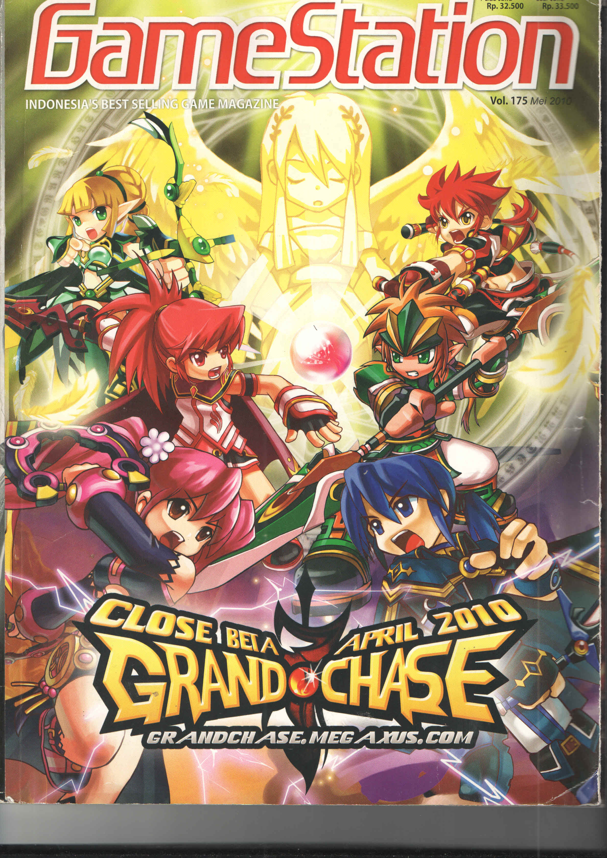
vol 175 rilis mei 2010 tips & tricks review game kuis games

Slide 3
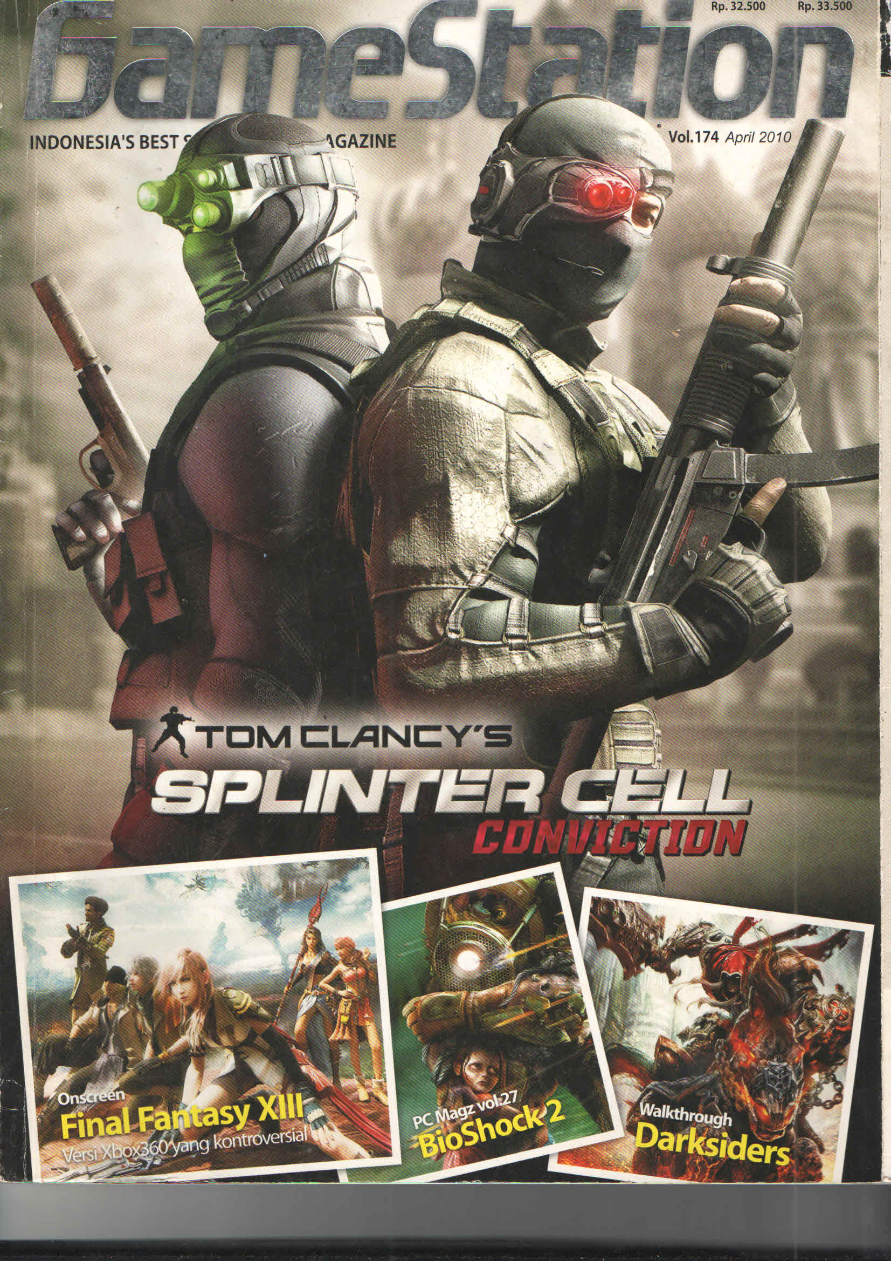
Vol 174 rilis april 2010 tips & tricks review games komik FAQ

Slide 4
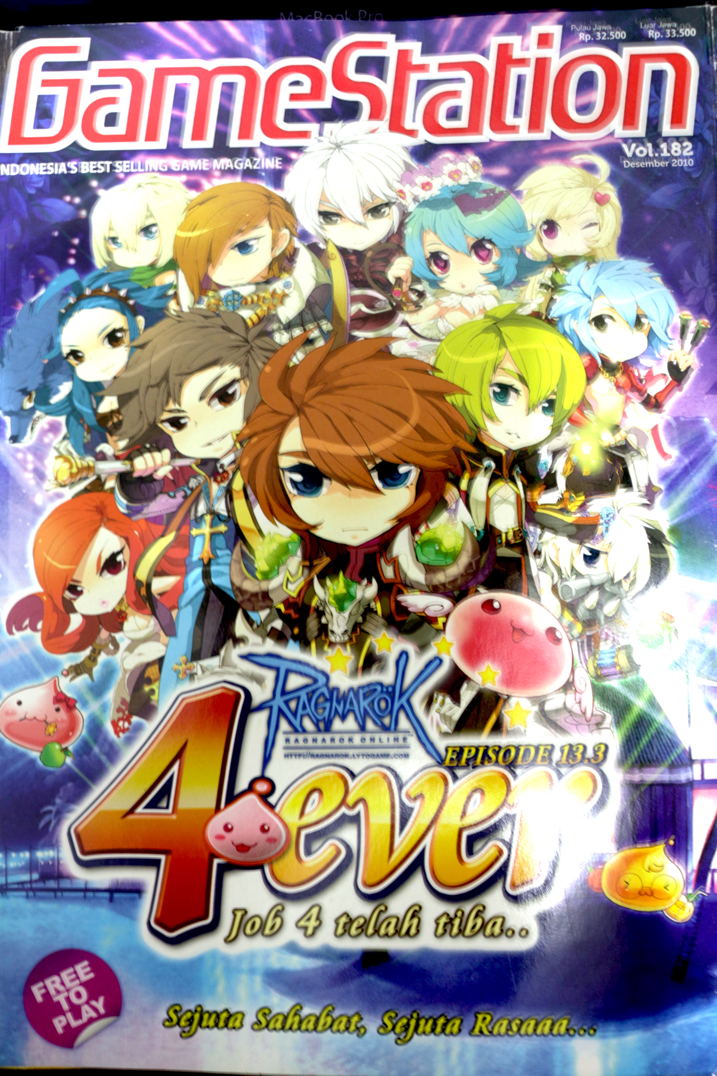
Vol 182 rilis desember 2010 - - -

